Slide 1
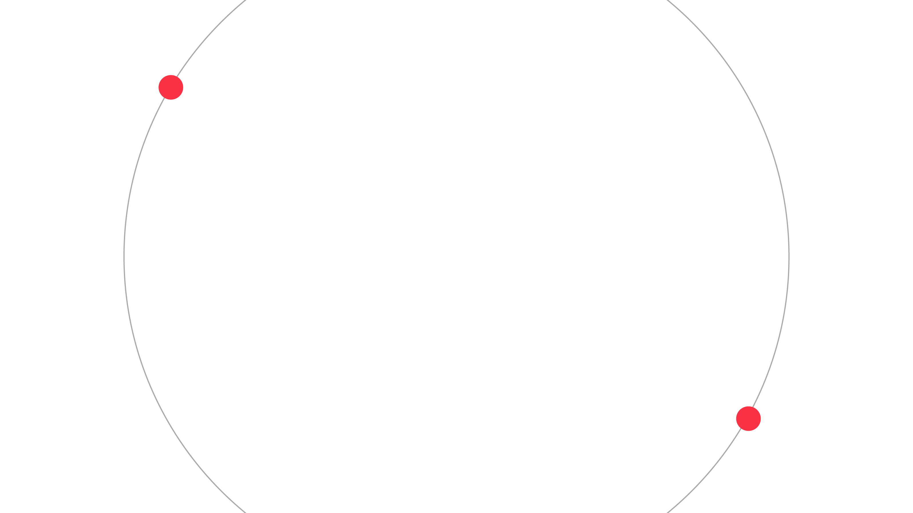

渠道增长组
1月核心事项进展&2、3月规划
大壮

Slide 2

Contents
1
企微进展
2
奶粉业务进展（价格表小程序）

Slide 3
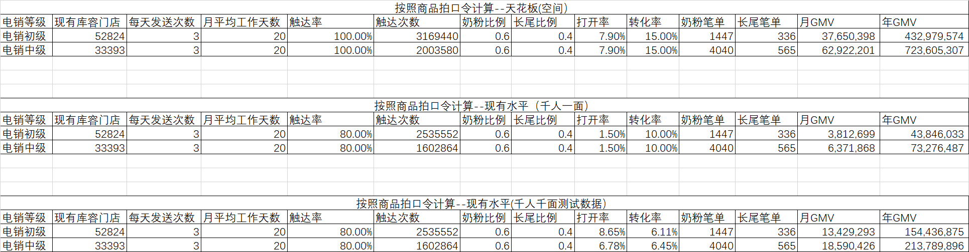

H1目标测算
触达提效
企微触达渠道GMV = 库容门店 x 有效绑定率 x 发送次数 x 打开率 x 转化率 x 笔单
活跃率相关
承接A类：初级100%，中级20%
绑定率提升到80%，活跃率提升到25%
22年6月目标
Notes:
我们面临的挑战是：如何将

Slide 4
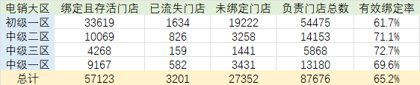
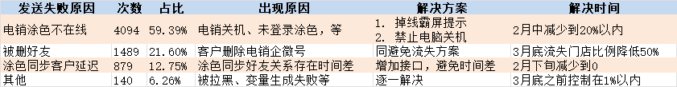
基础指标和策略
触达提效
企微有效绑定率
当前问题：
有效绑定率不够，目标需要达到80%（根据电销实际覆盖率计算）
绑定后存在流失，需要避免流失出现
提升策略：
未绑定门店加到企微
电销覆盖过的，抽取门店，电销分工，定时定量完成绑定（02.11前定好筛选规则和要求）
电销无法联络（例如个微也没加），APP资源位定向投放+唤起小程序添加企微好友，加好友定期领取优惠券等动作（期望2月底上线）
流失原因和解决（下页说）
企微发送触达率
当前触达率：平均95%

Slide 5
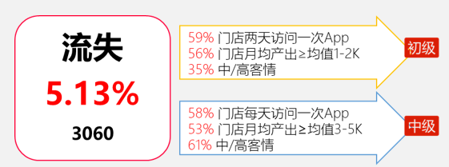
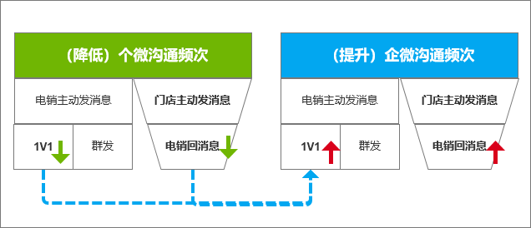
健康指标和策略
触达提效
企微活跃率（通道粘性）
客户流失率
当前问题
企微对比个微，明显较低
当前问题
调研后，核心流失原因：
无脑群发较多，形成骚扰
个微也在聊，用户二选一
加了以后也不说话，留着干啥
提升策略：
提升策略：
存量：截至3月底，个微沟通场景无限弱化（4月虎鲸到期无法管控个微行为）
个微——电销主动沟通的门店数，降低并趋近于0
个微——电销回复门店数，降低并趋近于0
企微/电销主动发起私聊门店数 ≥ 个微/主动沟通电销的门店数
个微朋友圈全面停用，转战企微朋友圈
增量：截至4月底，对比个微现有活跃度水平，提升到40%
消息类型千人千面，管控群发次数——减打扰，提关注（2月中，浙沪试行）
助力电销收割，群发结果即时告知电销——扩充电销私聊广度（2月下，产品上线）
咨询内容自动化回复，物流、价格、售后——养成门店主动咨询黏性（2月中，确认语义解析自动化的第三方）
群发功能统一收口（已经在做）：
平台和电销群发内容明确分割——避免重复发送（其中测试组平台接管）
根据消息类型，限制发送对象和频率——避免过多无用推销
企微官方群发，统一收口到触达中心——纳入统一管控
个微形象弱化:
同左侧活跃率的存量部分
企微主动沟通：
CRM引导电销主动企微拜访（2月份提供excel先跑）
主动推送售后、物流、优惠券等关键信息（3月上线测试）
Notes:
企微和个微相比的优势（电销的提效、门店的体验）

Slide 6
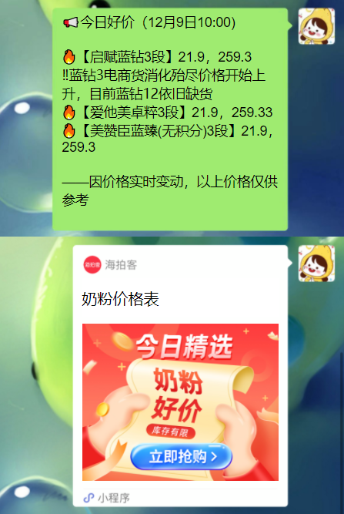
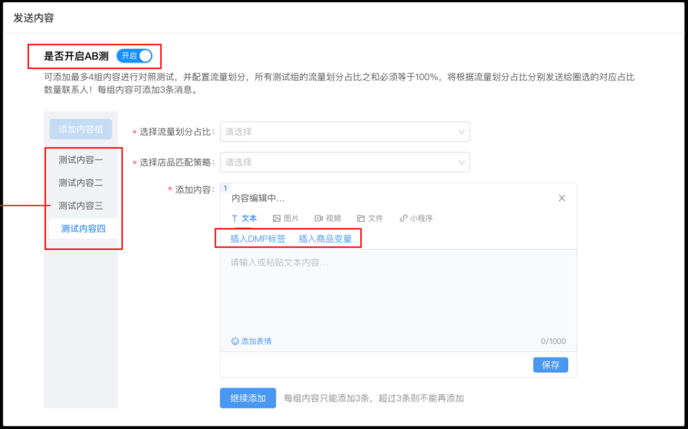
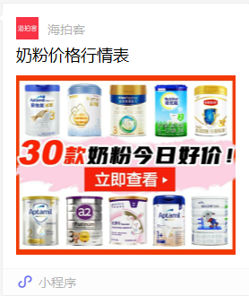
过程指标和策略
触达提效
打开率和转化率
当前依赖于业务圈店规则，以及品店匹配策略，触达中心提供能力，协助业务方做触达提效。
产品核心能力：
强化千人千面能力：
小程序实现千人千面（标题、图片、detail、list）——期望2月底上线
快速支持AB test：
触达中心具备对于文案、图片、小程序片段的AB能力——期望2月底上线
建立疲劳度和喜好度监控：
单个门店，不同消息类型，根据有无回复和有无打开等动作，判定疲劳阈值和偏好值。3月测试

Slide 7
企微触达管理
触达提效
目前问题：
80%以上的群发，都是商品营销，存在过度营销的情况。【优惠券相关（10%）、物流客诉等信息通知（3%）、节假日问候（2%）】
策略：
内容大类 | 内容子类 | 流失门店 | 土豪门店
活动营销 | 活动通知相关 | 0 | 1
 | 累计返利相关
 | 活动优惠相关
商品售卖 | 单品售卖 |  | 2~3
 | 品牌推广
 | 一盘货推荐
行情新闻 | 奶粉行情 | 1
 | 行业信息
 | 当地进货top名单
平台福利 | 领券 | 1 | 1
 | 签到 | 0
重要公告 | 物流公告 | 根据实际情况
 | 平台通知
服务通知 | 物流关键节点信息
 | 售后关键节点信息
技能学习 | 动销方案 | 1 | 1
 | 社群方案
 | 母婴知识
单个门店每天触达次数上限做削弱，Max 5个任务降低为4个任务（每个任务最多3条信息降低为2条）
活动：平台2条，电销2条
日常：平台两天1条。电销两天1条
触达中心按照消息类型和岗位，分配可发送任务数量（消息类型下图）
对于打开率/回复率较低的情况：
电销：连续多次后，群发权力限制3-5天，由主管代发和带教（需要电销团队有管理措施）
平台：项目组内部review和整改方案，该迭代迭代，该取消取消。
电销团队内部打开率/回复率的整体提升方案：
设置红黑榜，关联发送内容和圈店规则，放出来，大区主管推动电销自己看。
大区主管做内部分享和学习（建议正激励）
给大区主管设要求，做的好的，超过平均水平的（建议正激励）

Slide 8
Contents
2
奶粉业务进展（价格表小程序）

Slide 9
价格表小程序-H1计划
目标：6月初级电销奶粉精力100%释放，中级电销20%释放
1月————2月————3月————4月————6月
价格表+触达中心
小范围跑通
扩大测试范围
全部电销接入
发放节奏、内容、形式等测试调优，提升打开率
算法：品店匹配调优，提升打开率、转化率
通货行情
通货行情引导任务
电销管理
AB测
初级2组：不做奶粉；中级2组：早上不做奶粉
初级：不做奶粉
中级：20%释放
2初级：初级一区1组(海粤赣) 章建，初级一区2组(江浙沪) 黎洪斌
2中级：中级三区1组（浙皖）李文斌，中级三区2组（浙沪）彭传清
调研
电销奶粉做工关键动作、门店奶粉下单习惯需求调研

Slide 10
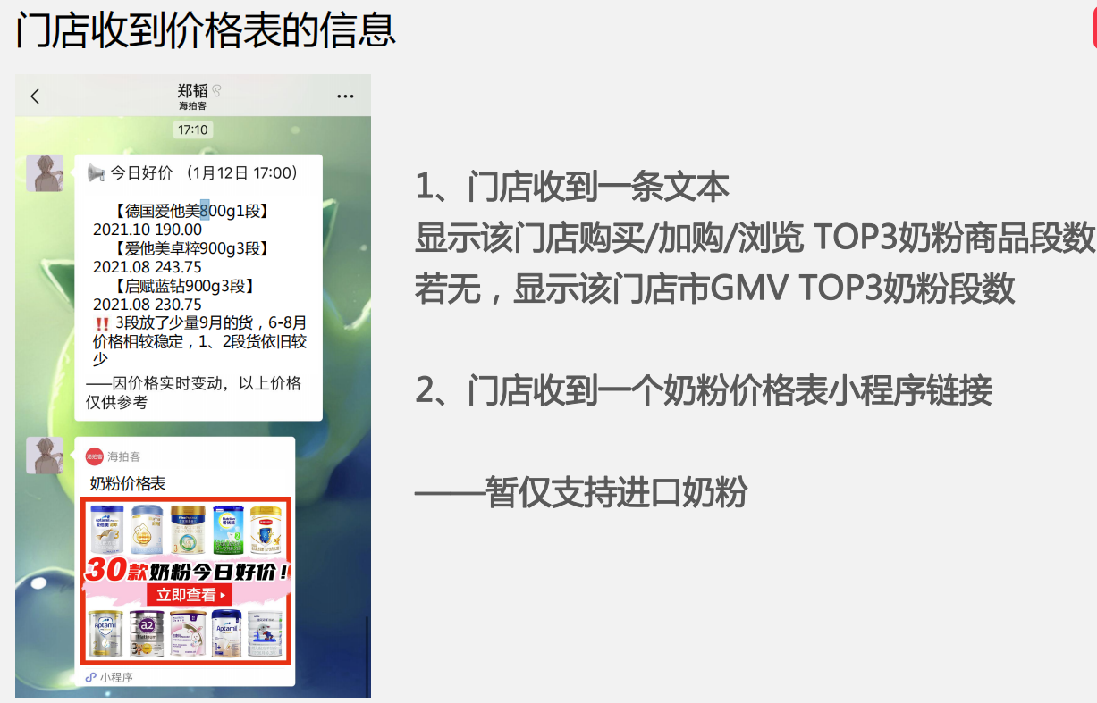
1月18日-1月21日，价格表功能跑通灰度测试
核心链路已跑通，可扩大范围测试

Slide 11
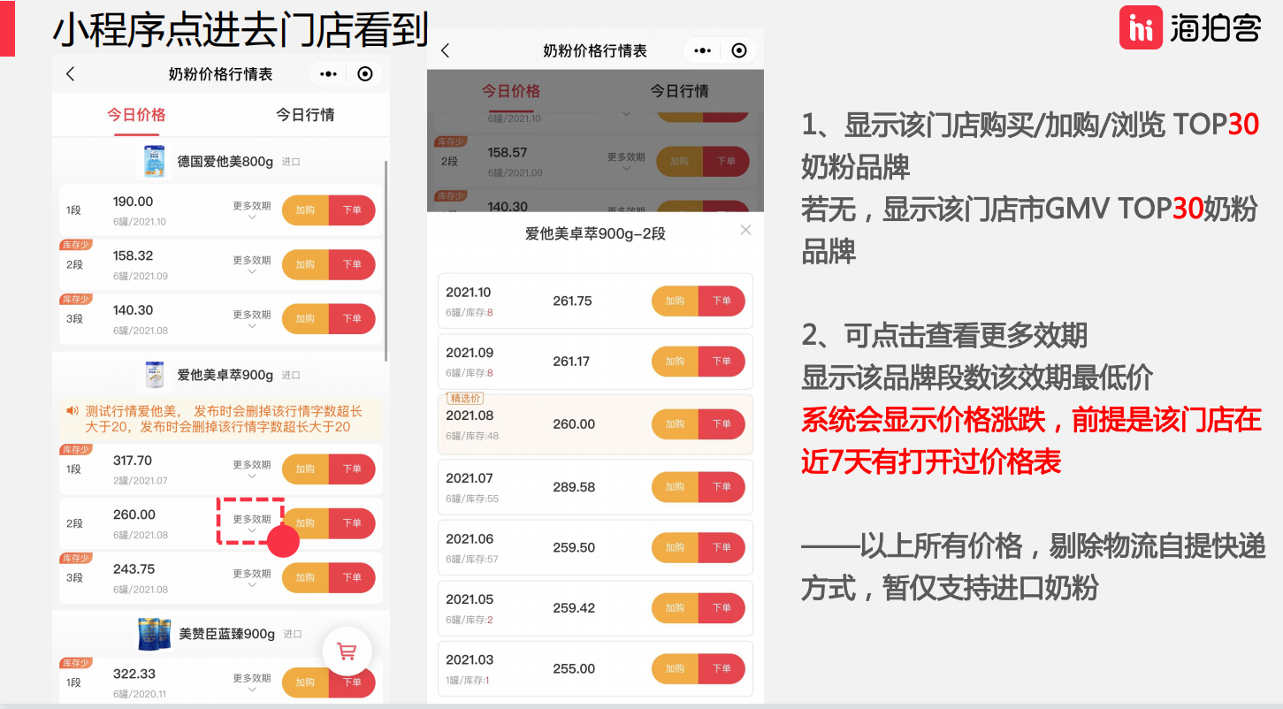
1月18日-1月21日，价格表功能跑通灰度测试

Slide 12
1月18日-1月21日，价格表功能跑通灰度测试
核心链路已跑通，可扩大范围测试
分日期价格表漏斗数据—中级电销测试数据
日期 | 库容门店数 | 预设触达门店数 | 成功触达门店数 | 成功触达率 | 价格表打开门店数 | 打开率 | 价格表商品 点击加购/下单门店数 | 下单门店数 | 转化率 | 下单GMV
20220118 | 3288 | 2426 | 2400 | 72.99% | 87 | 3.63% | 8 | 0 | 0.00% | 0
20220119 | 3288 | 2428 | 2396 | 72.87% | 83 | 3.46% | 15 | 2 | 2.41% | 3,282
20220120 | 3288 | 2426 | 2391 | 72.72% | 54 | 2.26% | 6 | 0 | 0.00% | 0
20220121 | 3288 | 2428 | 2396 | 72.87% | 54 | 2.25% | 10 | 2 | 3.70% | 1,671
分日期价格表漏斗数据—好店测试数据
日期 | 群门店数 | 预设触达门店数 | 成功触达门店数 | 触达率 | 价格表打开门店数 | 打开率 | 价格表商品 点击加购/下单门店数 | 下单门店数 | 转化率 | 下单GMV
20220118 | 212 | 212 | 212 | 100.00% | 2 | 0.94% | 0 | 0 | 0.00% | 0
20220119 | 212 | 212 | 212 | 100.00% | 17 | 8.02% | 4 | 2 | 11.76% | 8,217
20220120 | 212 | 212 | 212 | 100.00% | 18 | 8.49% | 5 | 1 | 5.56% | 7,97
20220121 | 212 | 212 | 212 | 100.00% | 8 | 3.77% | 2 | 3 | 37.50% | 4,361
具体复盘：http://k.yangtuojia.com/pages/viewpage.action?pageId=86615417

Slide 13
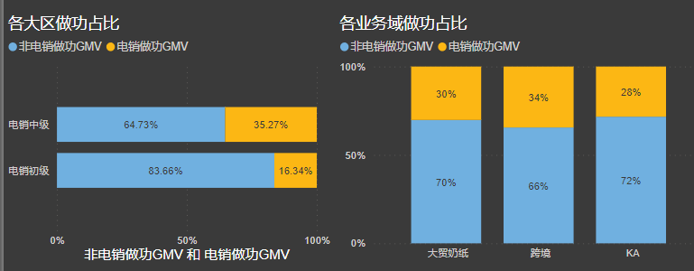
奶粉业务进展-H1目标测算
调配做功逻辑，让系统承接更多奶纸，让电销精力更聚焦
22年6月初级电销奶粉做功100%释放（16%降到0%，按21年6月预估707万），中级电销20%释放（35%降到27%，按21年6月预估1244万）
以21年6月估算GMV
月份 | 电销等级 | 电销GMV | 电销做功GMV | 系统做功GMV | 电销做功占比 | 系统做功占比
202106 | 电销初级 | 34,658,233 | 7,072,893 | 27,585,339 | 20.41% | 79.59%
202106 | 电销中级 | 204,082,282 | 79,632,787 | 124,449,495 | 39.02% | 60.98%

Slide 14
奶粉业务进展-3月初级电销测试计划
3月2个初级组不主动做奶粉：奶粉做功16%下降到0%，由系统100%承接。同时提炼需要电销做功的关键场景。
月 | 总GMV | 巨划算占比 | 搜索占比 | 必抢占比 | 通货行情占比 | 拍口令占比 | 我的占比
202106 | 29,523,935 | 0.35% | 79.95% | 1.11% | 0.53% | 1.51% | 12.35%
202107 | 42,135,929 | 0.73% | 79.62% | 0.99% | 0.64% | 1.66% | 12.22%
202108 | 45,135,812 | 0.38% | 80.11% | 1.22% | 0.59% | 1.06% | 12.24%
202109 | 44,879,417 | 0.22% | 78.89% | 1.42% | 0.58% | 0.52% | 13.66%
202110 | 47,459,264 | 0.20% | 79.46% | 1.83%↑ | 0.56% | 0.49% | 13.59%
202111 | 51,246,148 | 0.11% | 78.44% | 2.31%↑ | 0.58% | 0.33% | 14.19%
202112 | 51,517,480 | 0.81% | 77.03% | 1.95%↑ | 0.73% | 1.30% | 13.73%
202201 | 60,247,456 | 1.48% | 76.24% | 2.07%↑ | 0.71% | 2.10% | 14.17%
汇总 | 372,145,441 | 0.58% | 78.53% | 1.67% | 0.62% | 1.13% | 13.38%
搜索：8% 价格表小程序：5% 通货行情↑：3% ——具体占比待定
策略：
电销1V1：
2月宣导：测试组向门店宣导价格表小程序，引导门店通过小程序进行下单，3月不主动发起奶粉拜访；
门店主动咨询：企微回复，复购需求引导门店通过小程序下单，或到通货行情查看，新签需求到搜索；
运营1VN：
由运营通过触达中心，接管测试组的所有群发消息，按照平台的节奏进行群发；
产品：
企微侧边栏：转发奶粉价格表（已发布）；
价格表小程序：支持领券，跨境购物车，支持品牌直供链接强排；
通货行情：Mall APP端支持奶粉价格表，培养门店心智，做转化率测试
商详：增加行情透传，测试行情对转化率影响（价格表有行情比没行情转化率高37%）
派单规则调研：提炼哪些场景必须要电销做功，或电销做功的效率最高，通过派单的形式给到电销跟进；
Notes:
挑战：
跨境奶粉\品牌直供\活动做功\电销的目标\释放的精力做什么
品牌直供如何通过系统做：链接强排+券
企微针对所有的门店，在什么场景下用什么策略，可以覆盖多少的门店；

